Slide 1
Estrutura de Dados
UFMT – Instituto de Computação
Aula 04 – Lista dinâmica
Prof. Dr. Daniel Vecchiato

Slide 2
Agenda
Introdução
Lista encadeada com cabeça
Lista encadeada sem cabeça
Exercícios

Slide 3
Introdução
Lista dinâmica
Implementação de lista utilizando ponteiros e alocação dinâmica de memória
Também chamada de lista encadeada ou lista simplesmente encadeada
Tamanho da lista não é pré-definido
Nas listas estáticas, há o problema quando a lista diminui drasticamente de tamanho
Listas dinâmicas não possuem essa desvantagem
Algumas variações
Lista encadeada com cabeça
Lista encadeada sem cabeça
E várias outras...

Slide 4
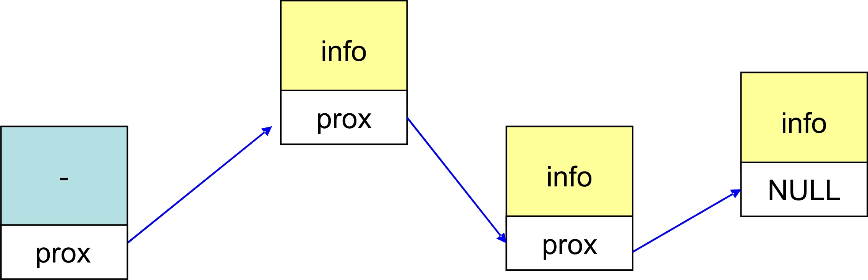
Introdução
Cada elemento aponta para o próximo elemento
Elementos não estão contíguos na memória
alocação dinâmica

Slide 5
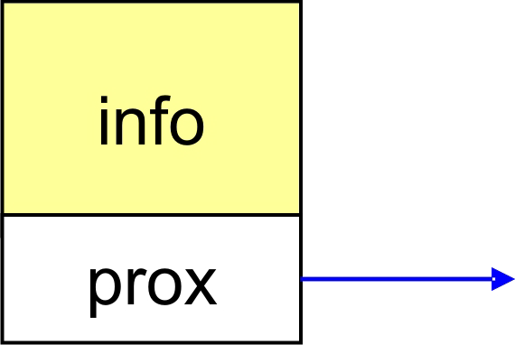
Introdução
A estrutura de um elemento possui:
Campos representando as informações do elemento
Ponteiro para o próximo elemento

Slide 6
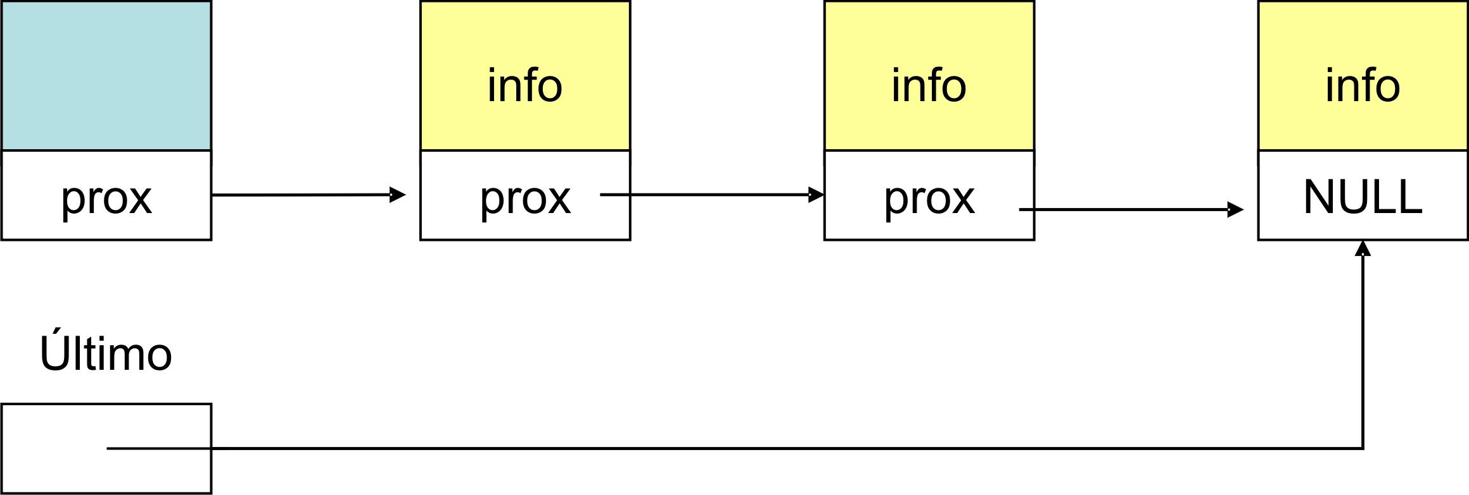
Lista encadeada com cabeça
Possui uma cabeça, antecedendo o primeiro elemento
Aponta para o início da lista
Possui uma apontador para o último elemento

Slide 7
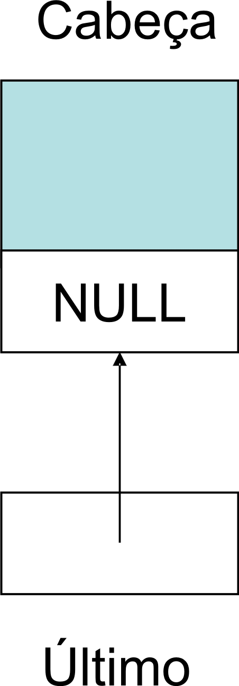
Lista encadeada com cabeça
Lista vazia

Slide 8
Lista encadeada com cabeça
Inserção de novos elementos
3 possíveis casos
Na primeira posição
Na última posição
Após um elemento E

Slide 9
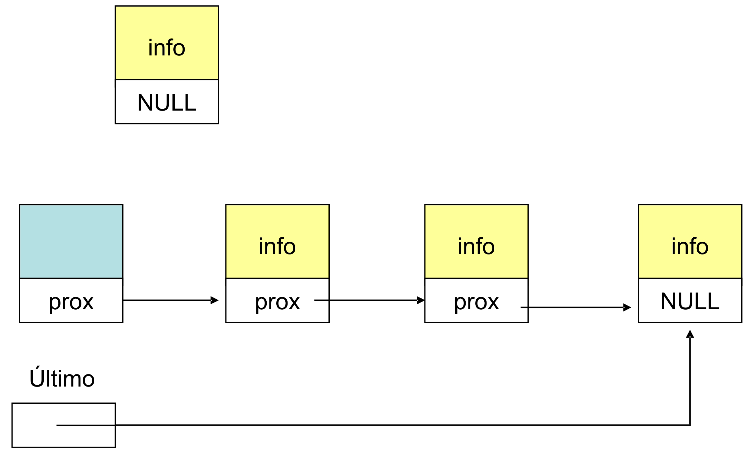
Lista encadeada com cabeça
Inserção na primeira posição

Slide 10
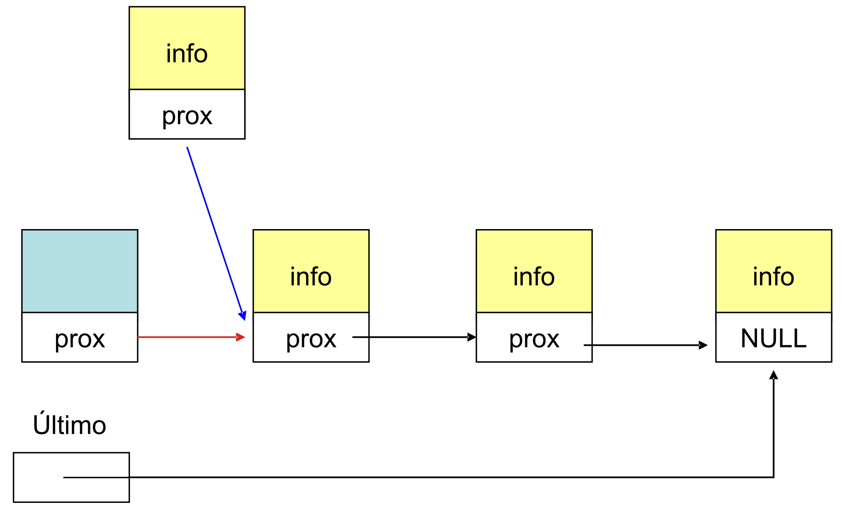
Lista encadeada com cabeça
Inserção na primeira posição

Slide 11

Lista encadeada com cabeça
Inserção na primeira posição

Slide 12
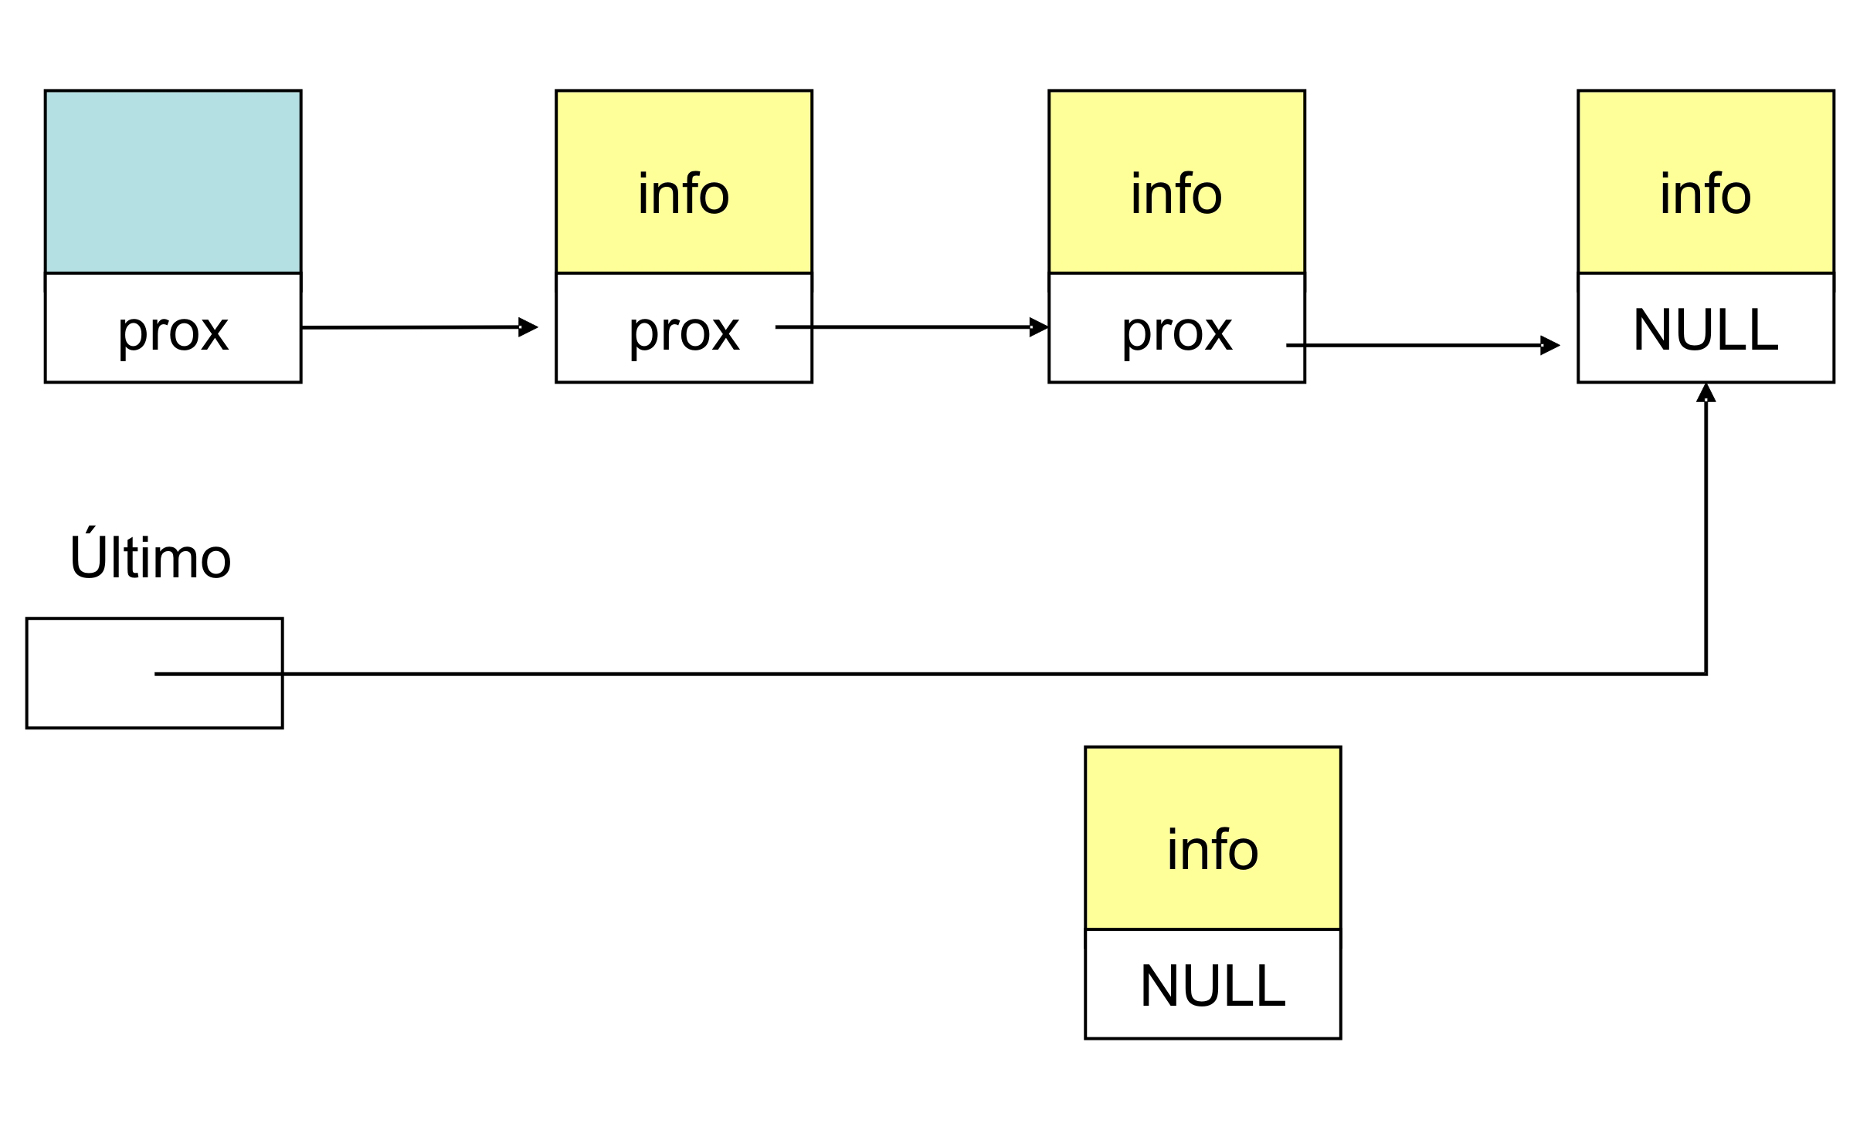
Lista encadeada com cabeça
Inserção na última posição

Slide 13
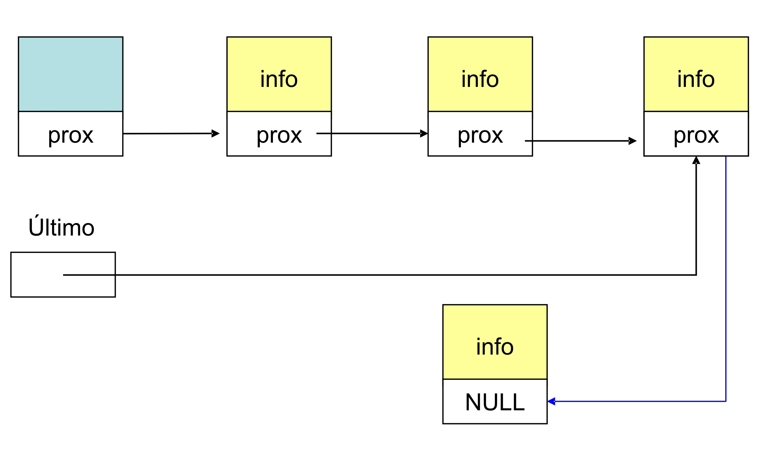
Lista encadeada com cabeça
Inserção na última posição

Slide 14
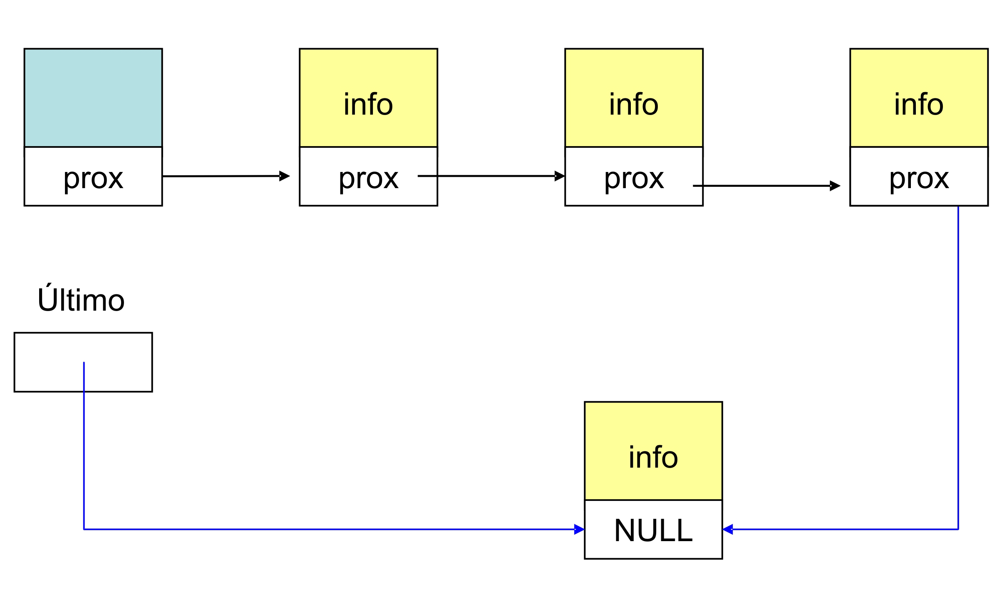
Lista encadeada com cabeça
Inserção na última posição

Slide 15
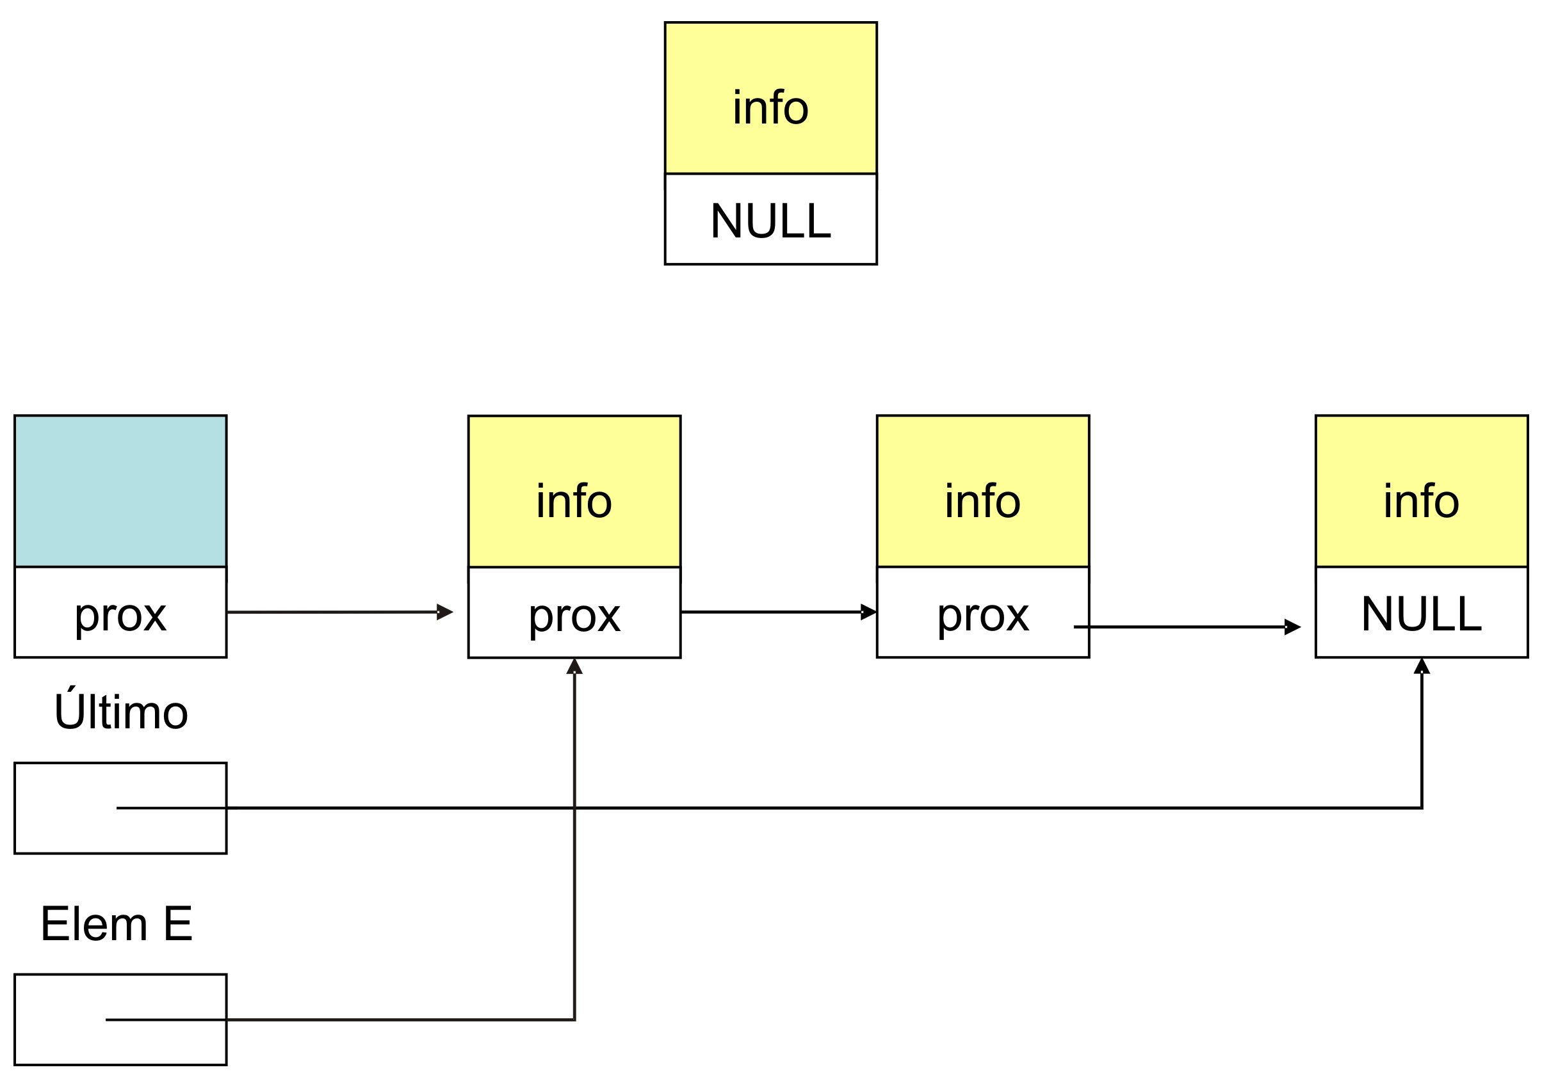
Lista encadeada com cabeça
Inserção após um elemento E

Slide 16
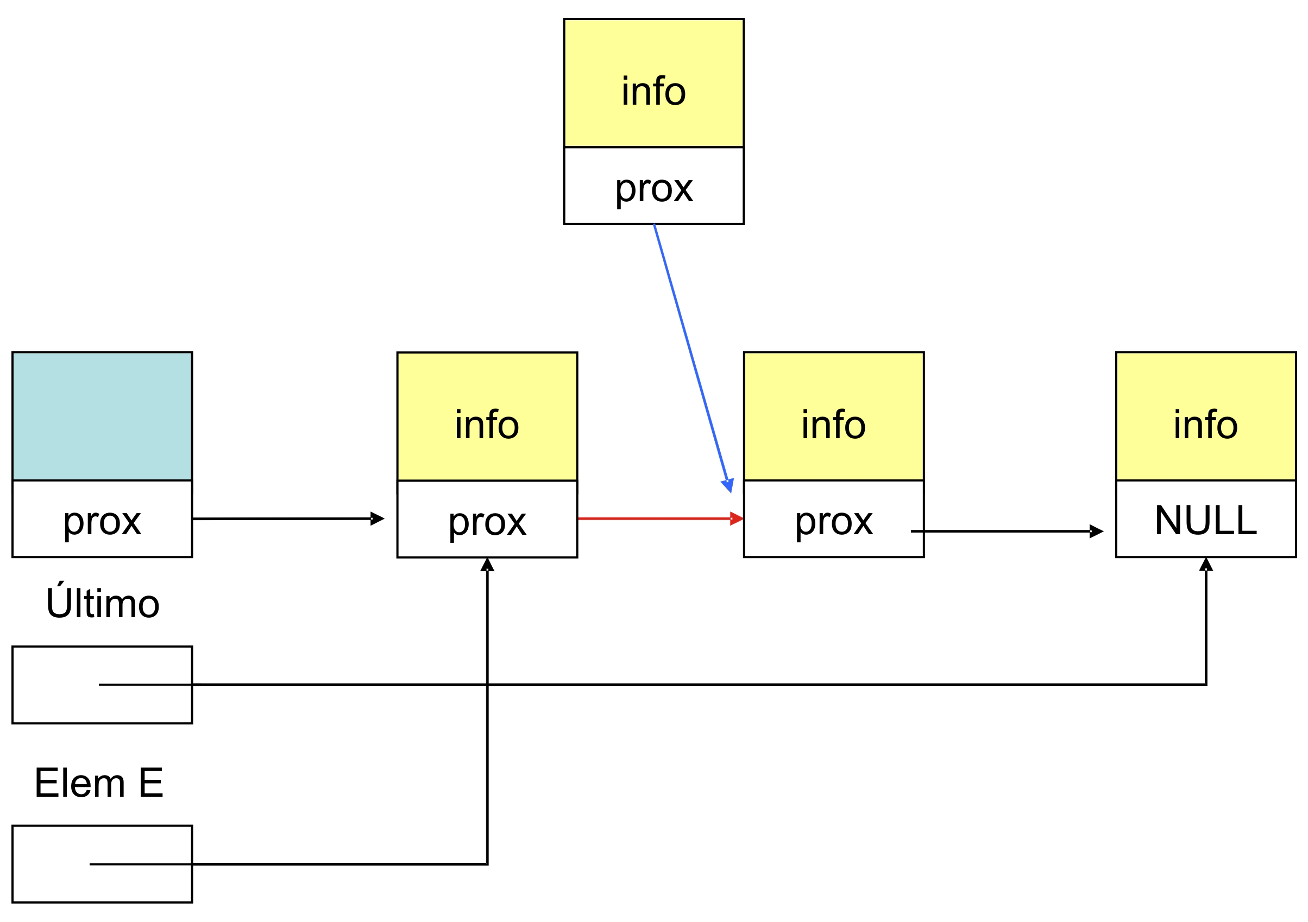
Lista encadeada com cabeça
Inserção após um elemento E

Slide 17
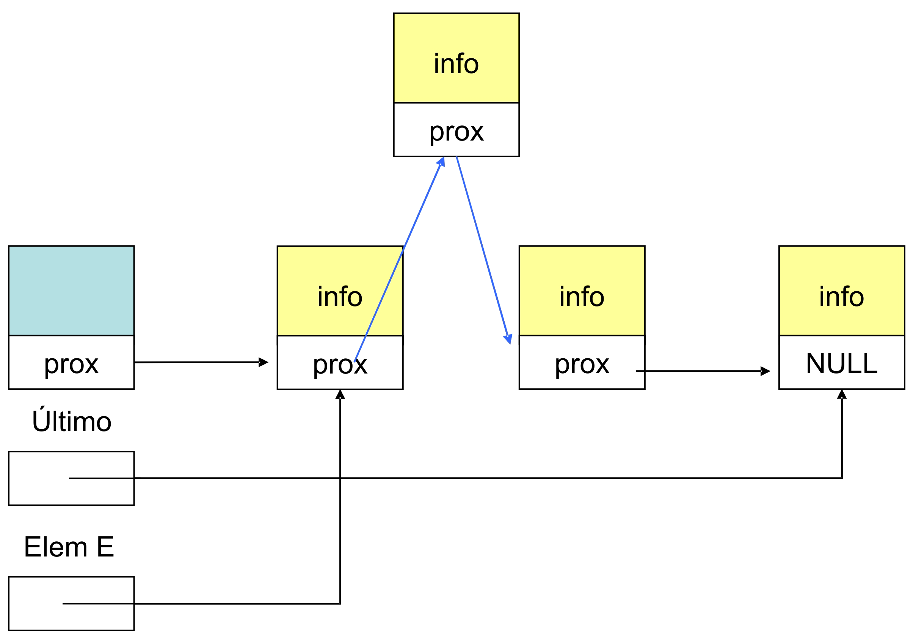
Lista encadeada com cabeça
Inserção após um elemento E

Slide 18
Lista encadeada com cabeça
Remoção de elementos
Os mesmos 3 possíveis casos
Na primeira posição
Na última posição
Um elemento E

Slide 19
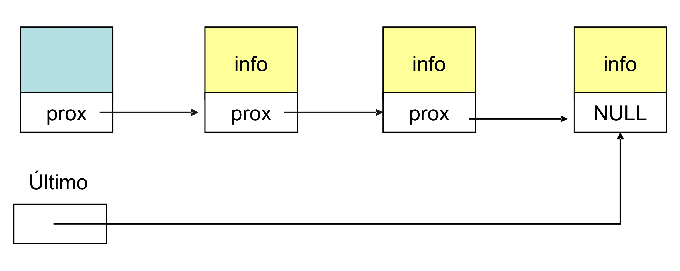
Lista encadeada com cabeça
Remoção na primeira posição

Slide 20
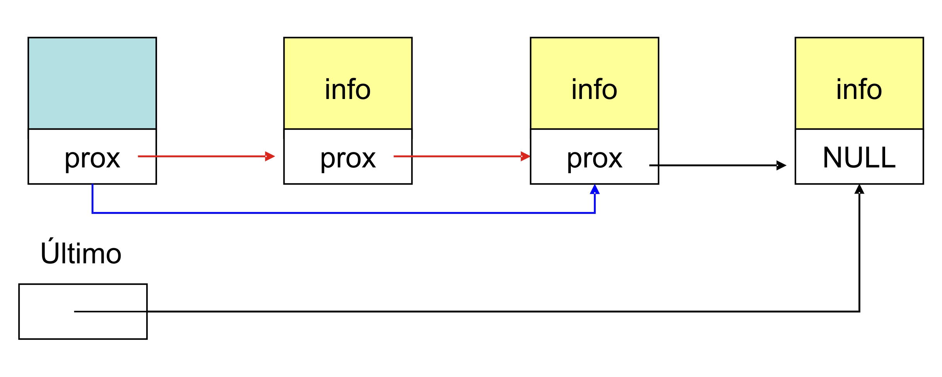
Lista encadeada com cabeça
Remoção na primeira posição

Slide 21
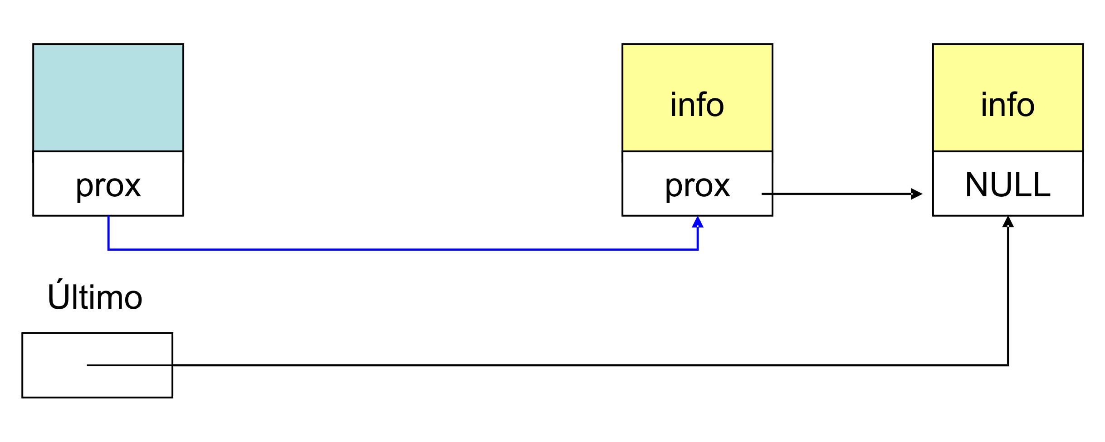
Lista encadeada com cabeça
Remoção na primeira posição

Slide 22
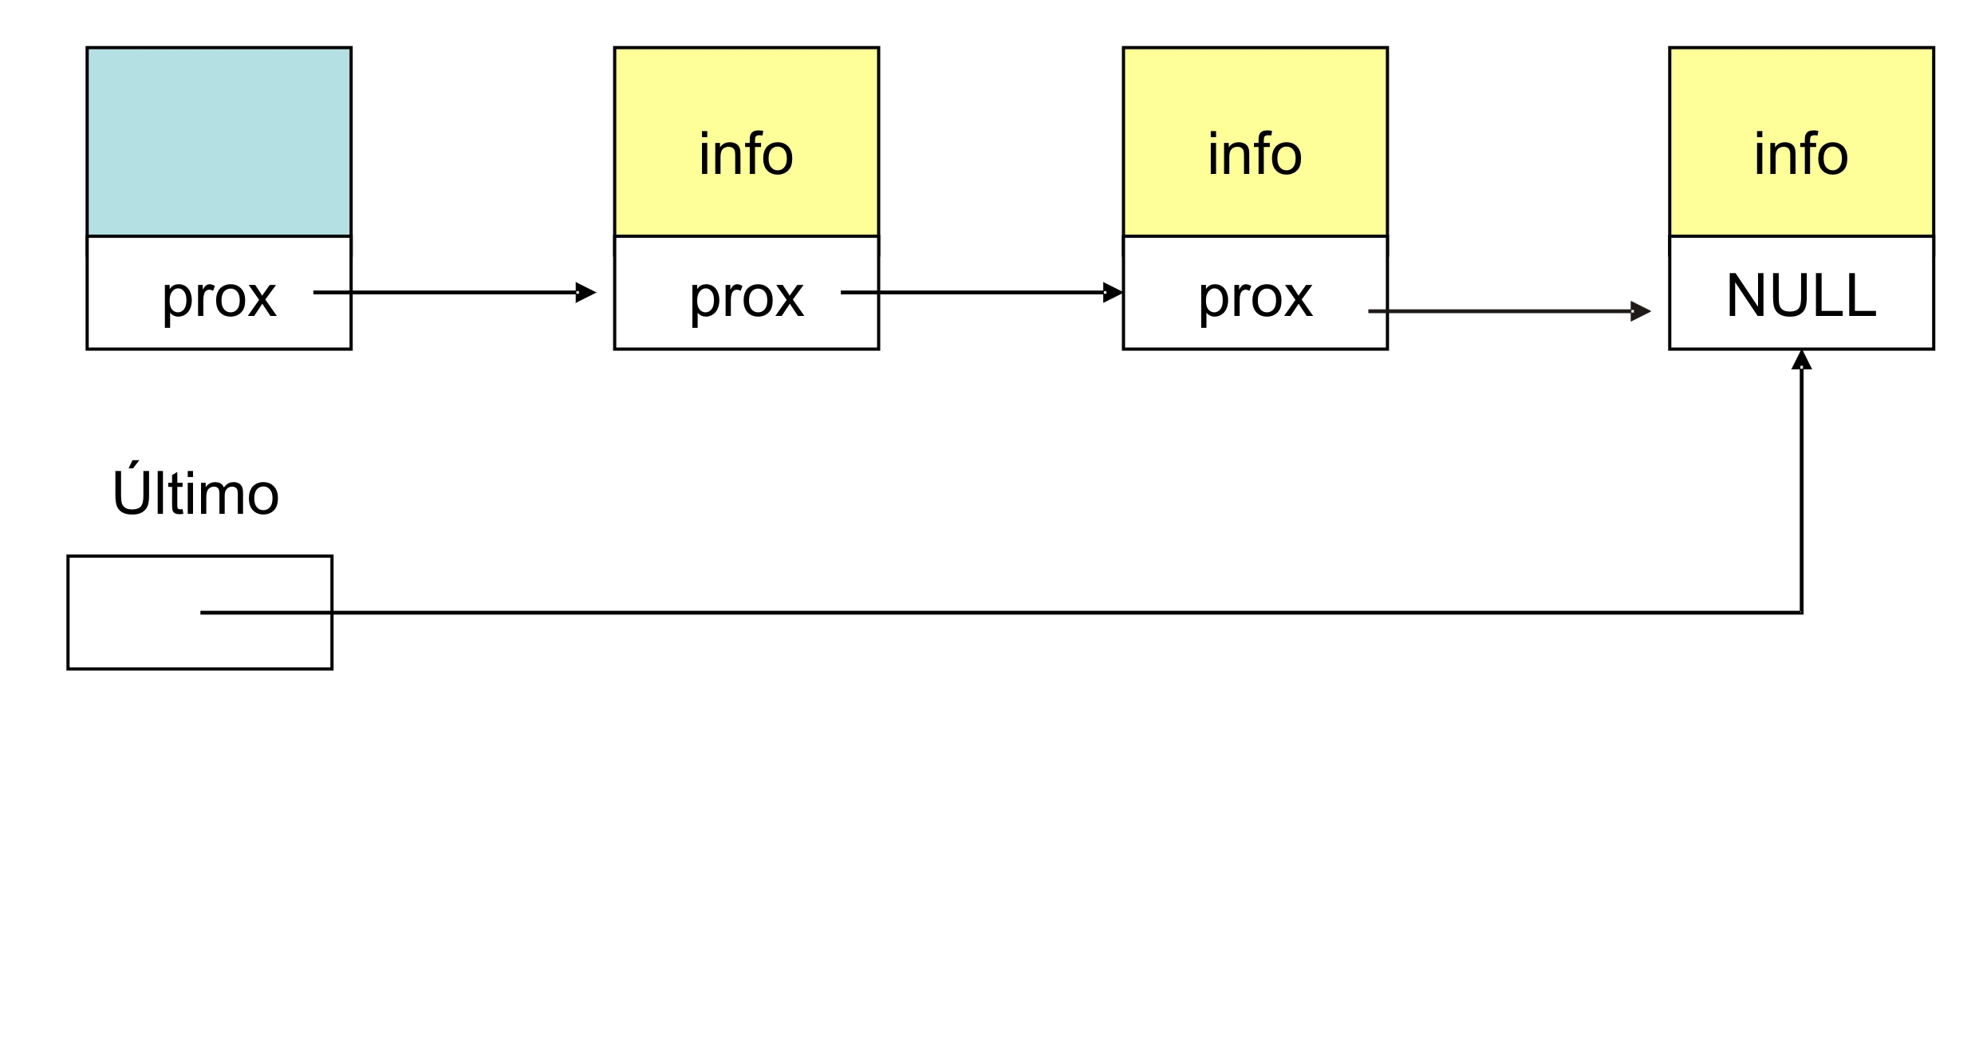
Lista encadeada com cabeça
Remoção na última posição

Slide 23
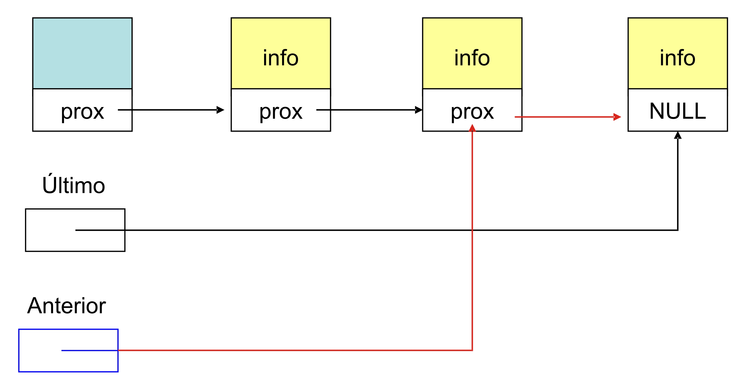
Lista encadeada com cabeça
Remoção na última posição

Slide 24
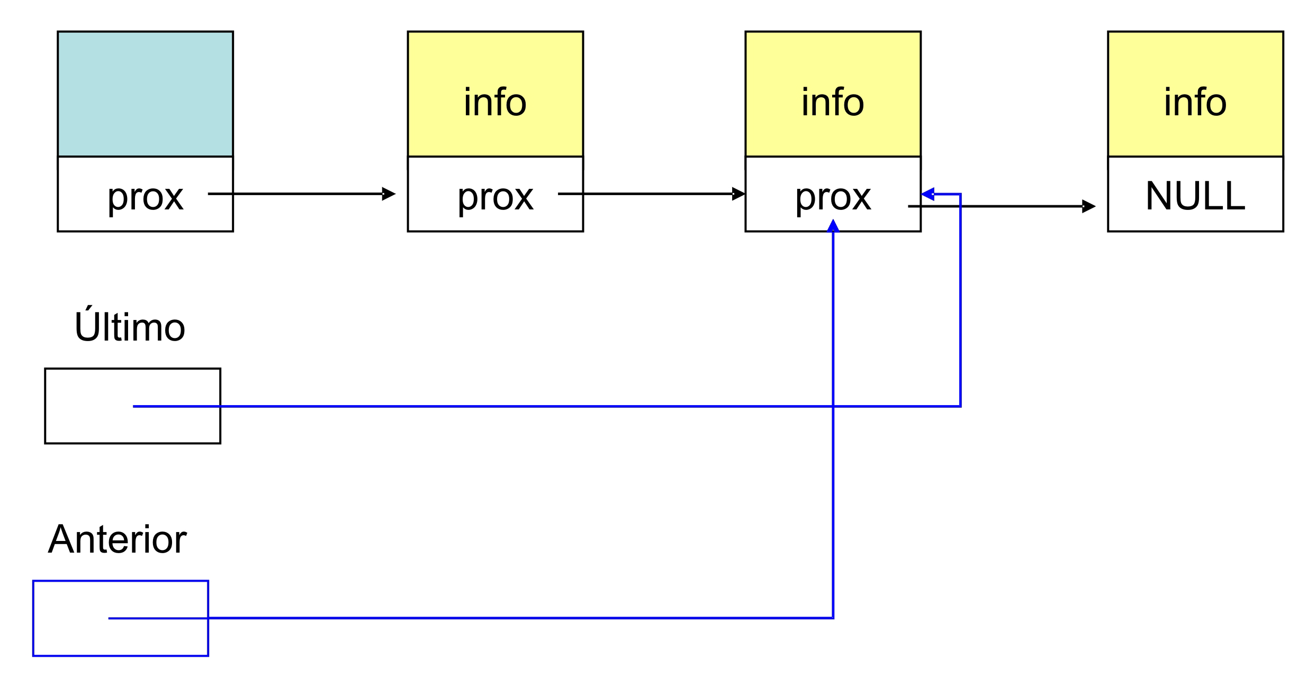
Lista encadeada com cabeça
Remoção na última posição

Slide 25
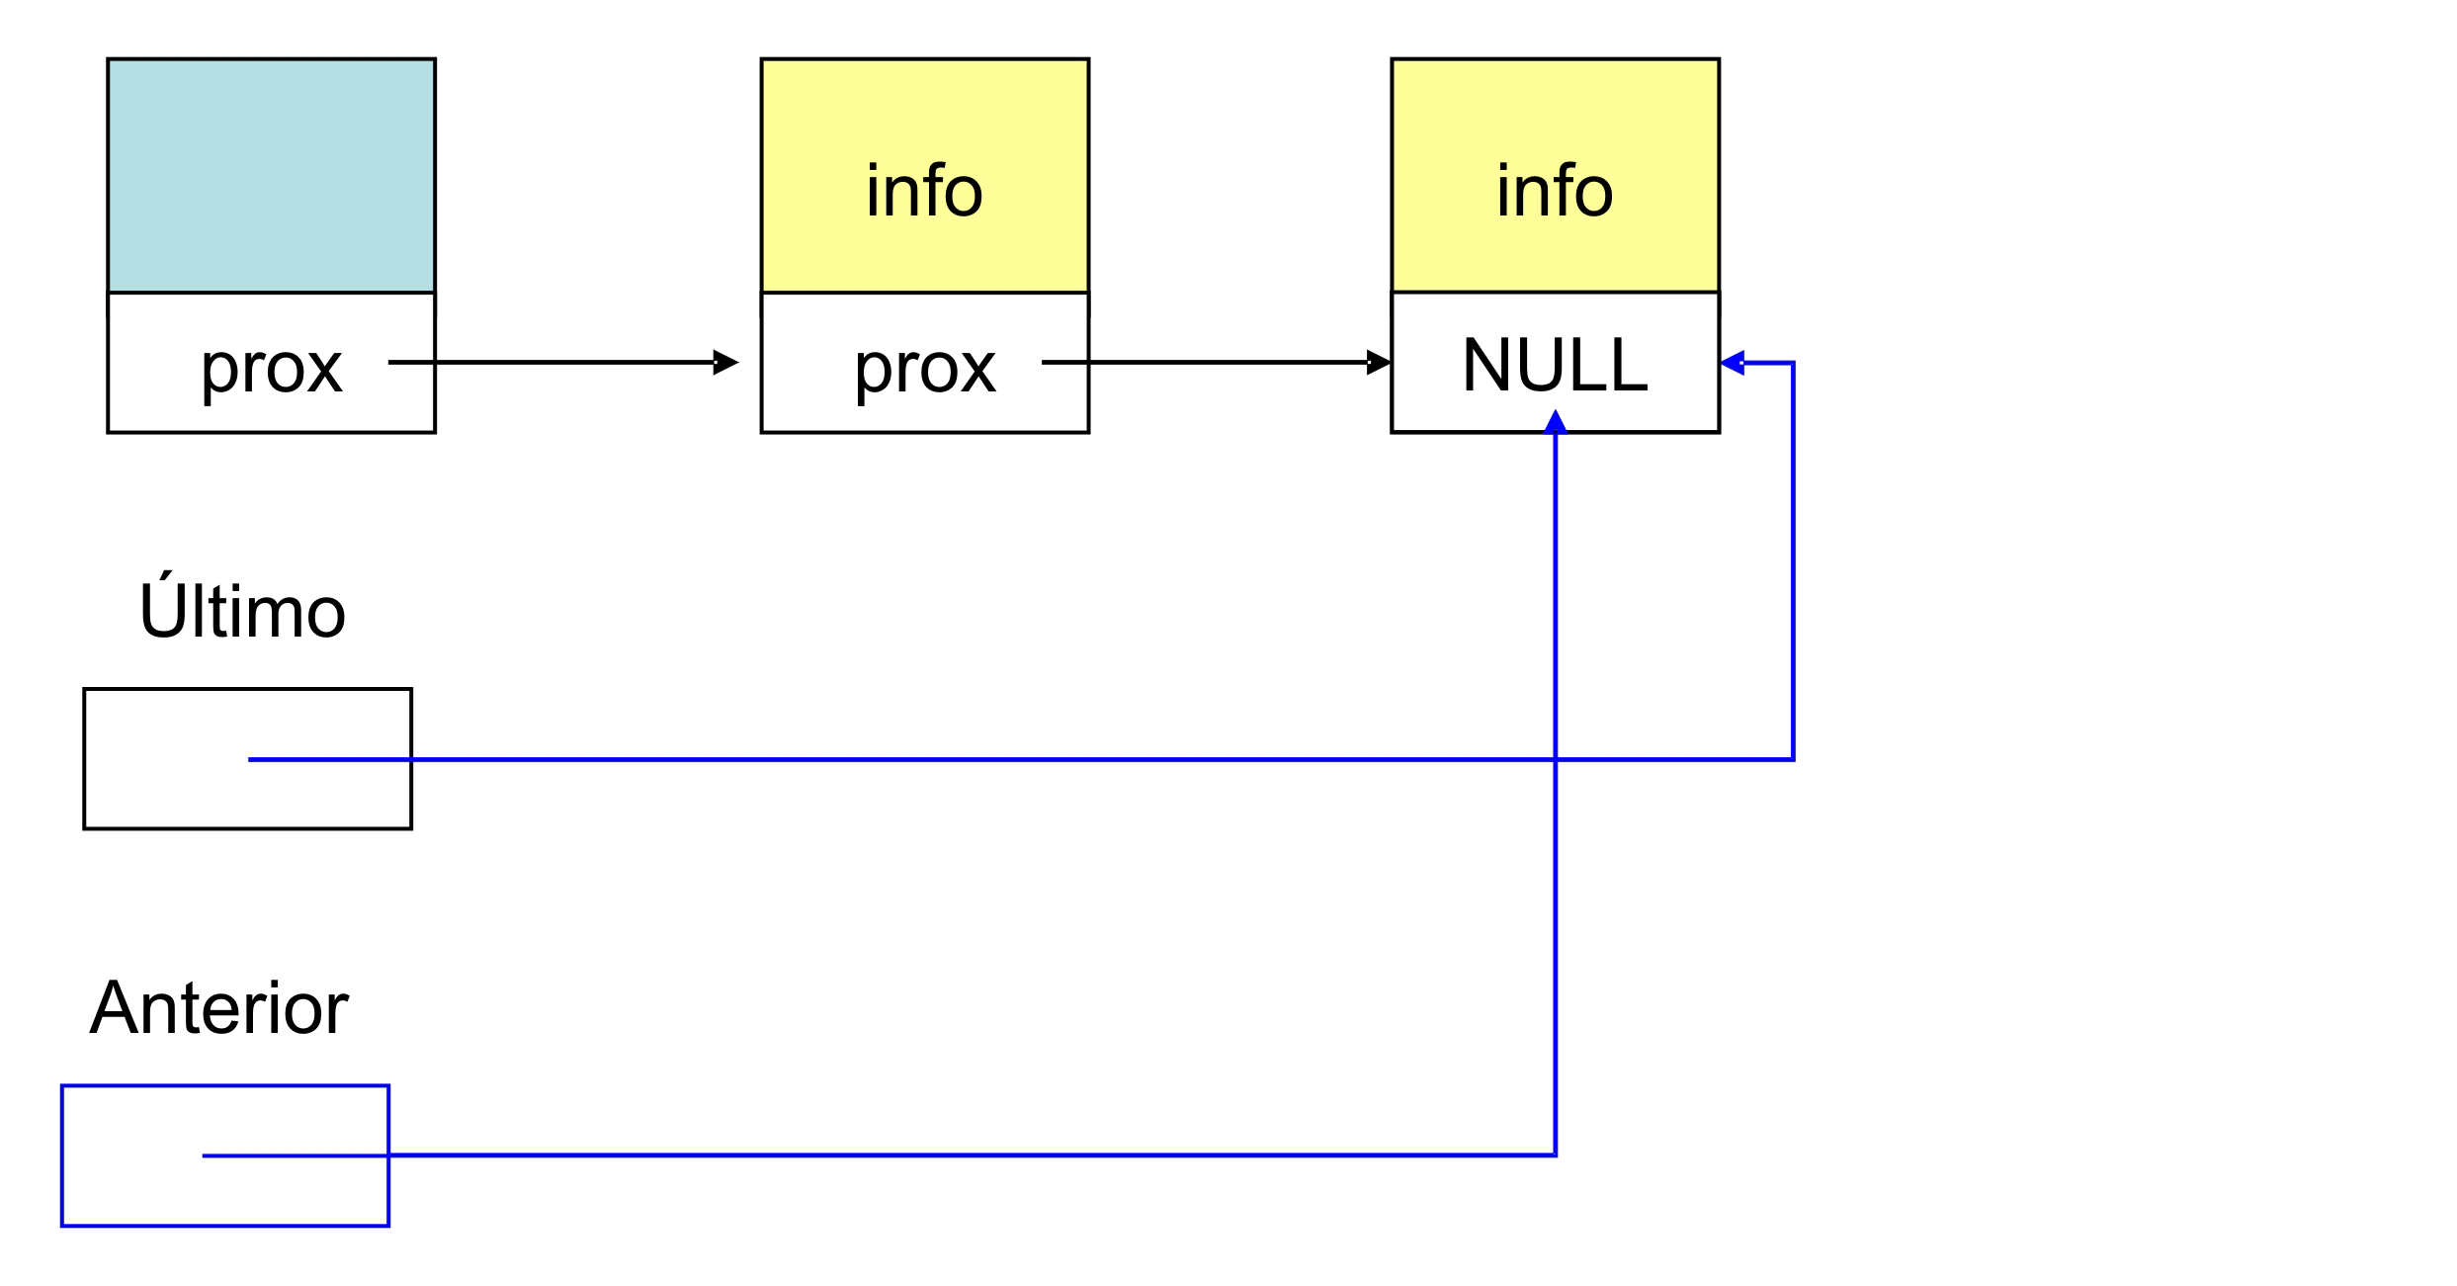
Lista encadeada com cabeça
Remoção na última posição

Slide 26
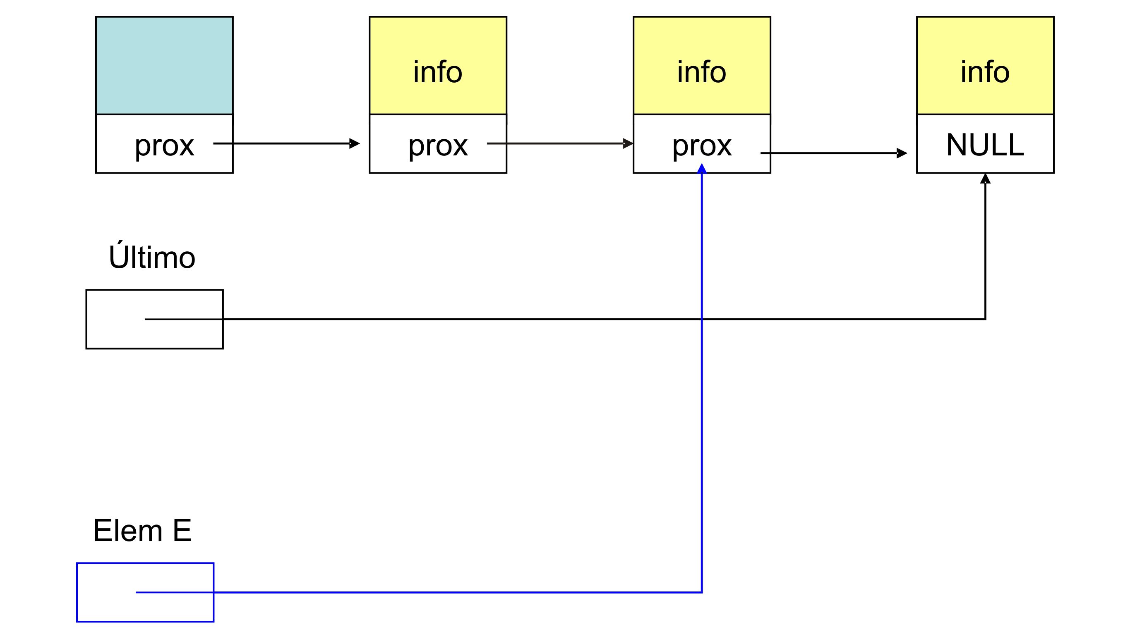
Lista encadeada com cabeça
Remoção na posição de um elemento E

Slide 27
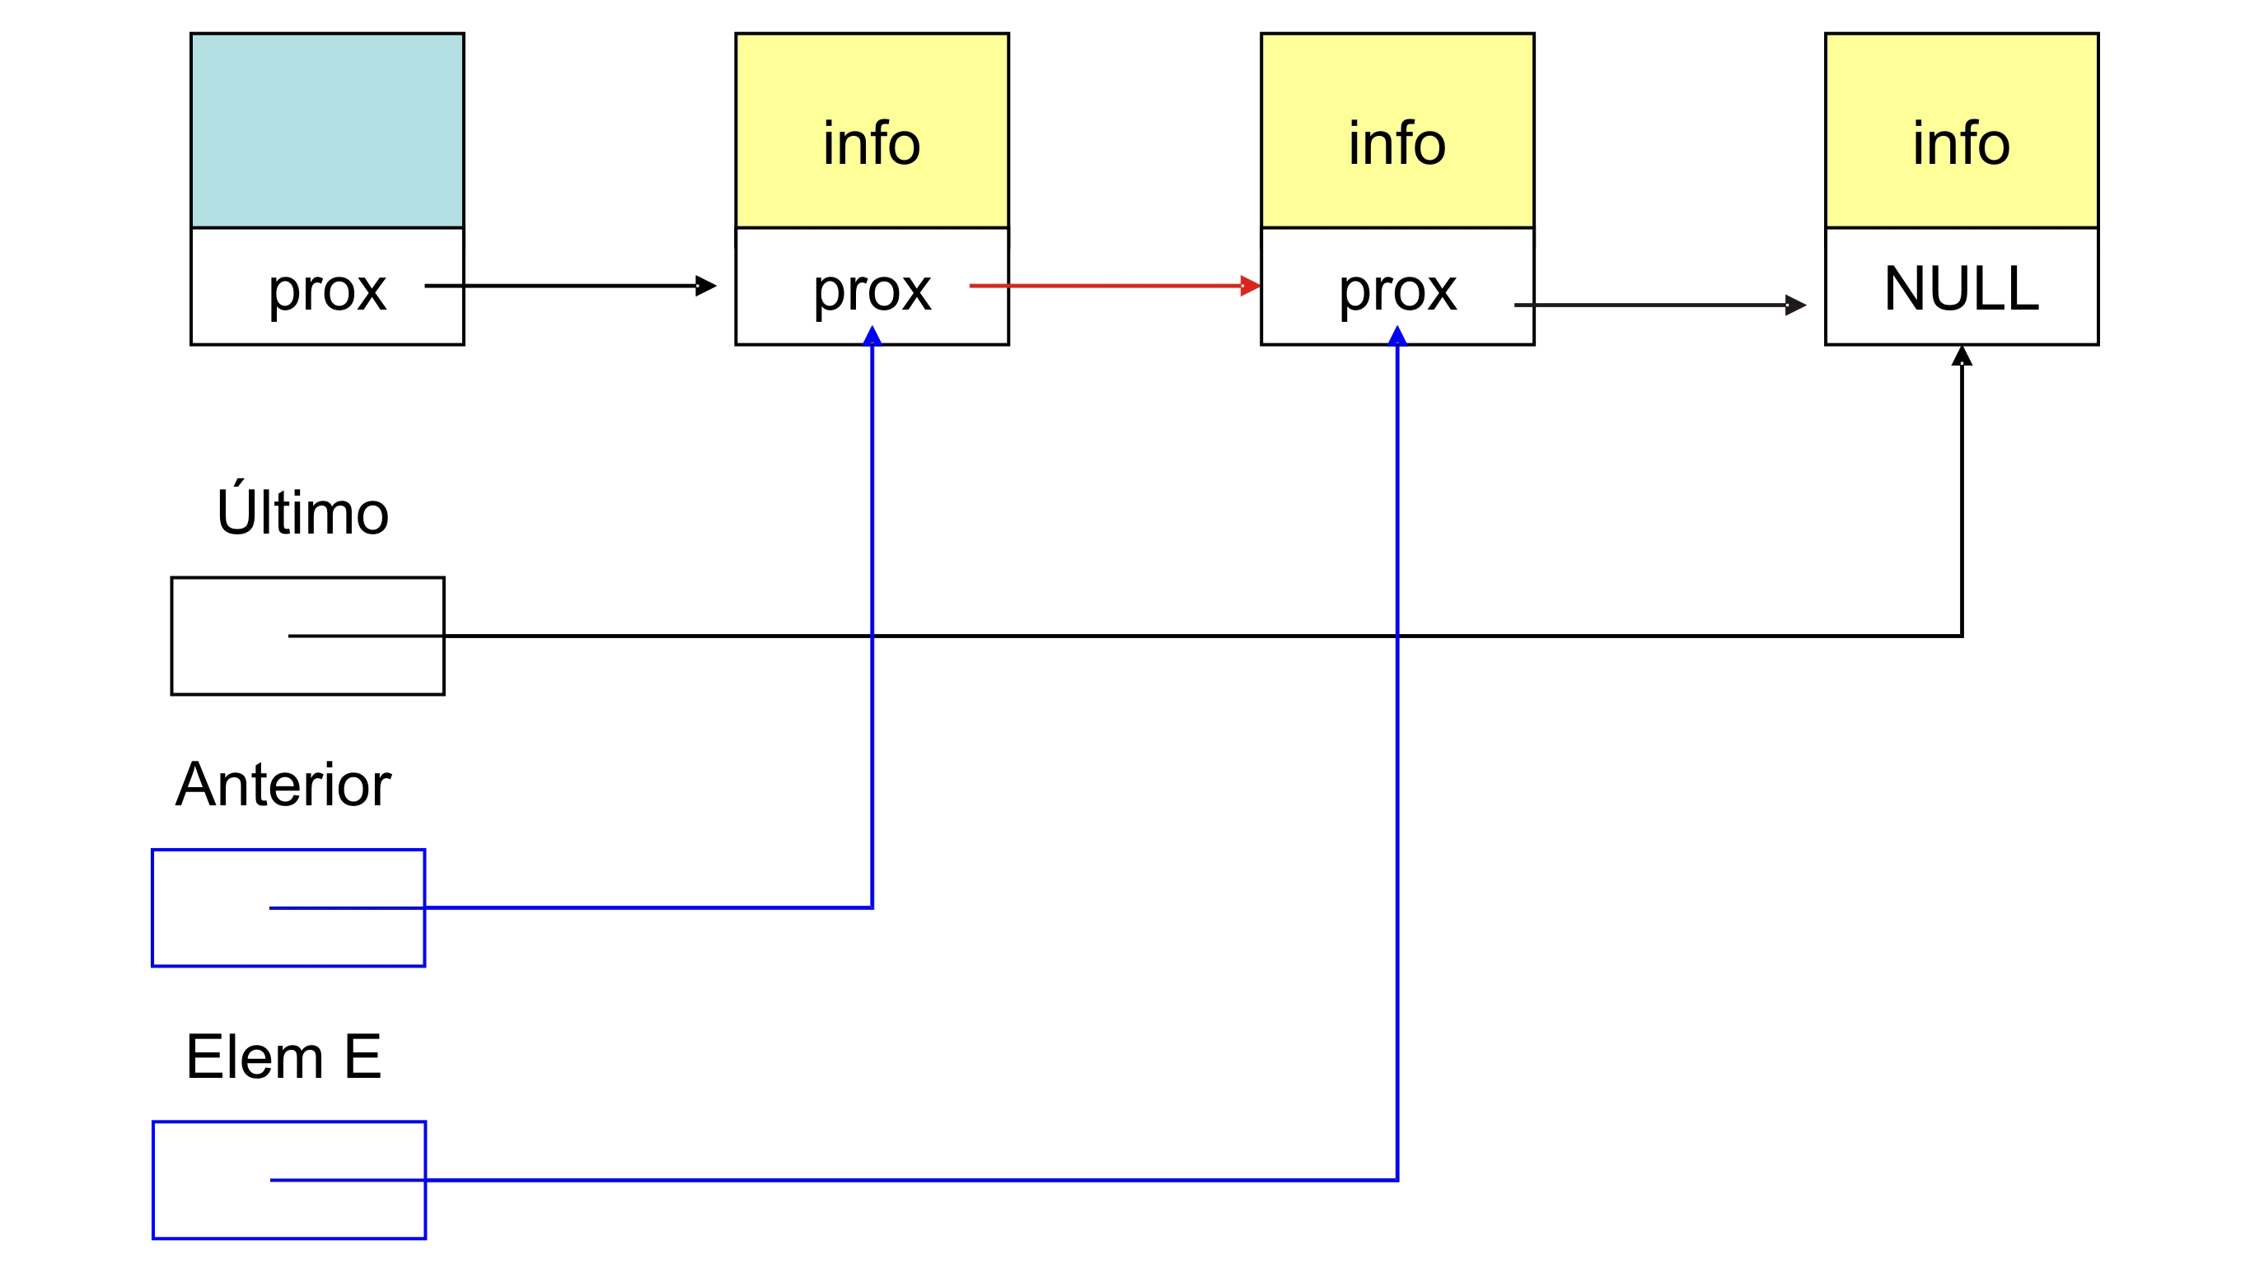
Lista encadeada com cabeça
Remoção na posição de um elemento E

Slide 28
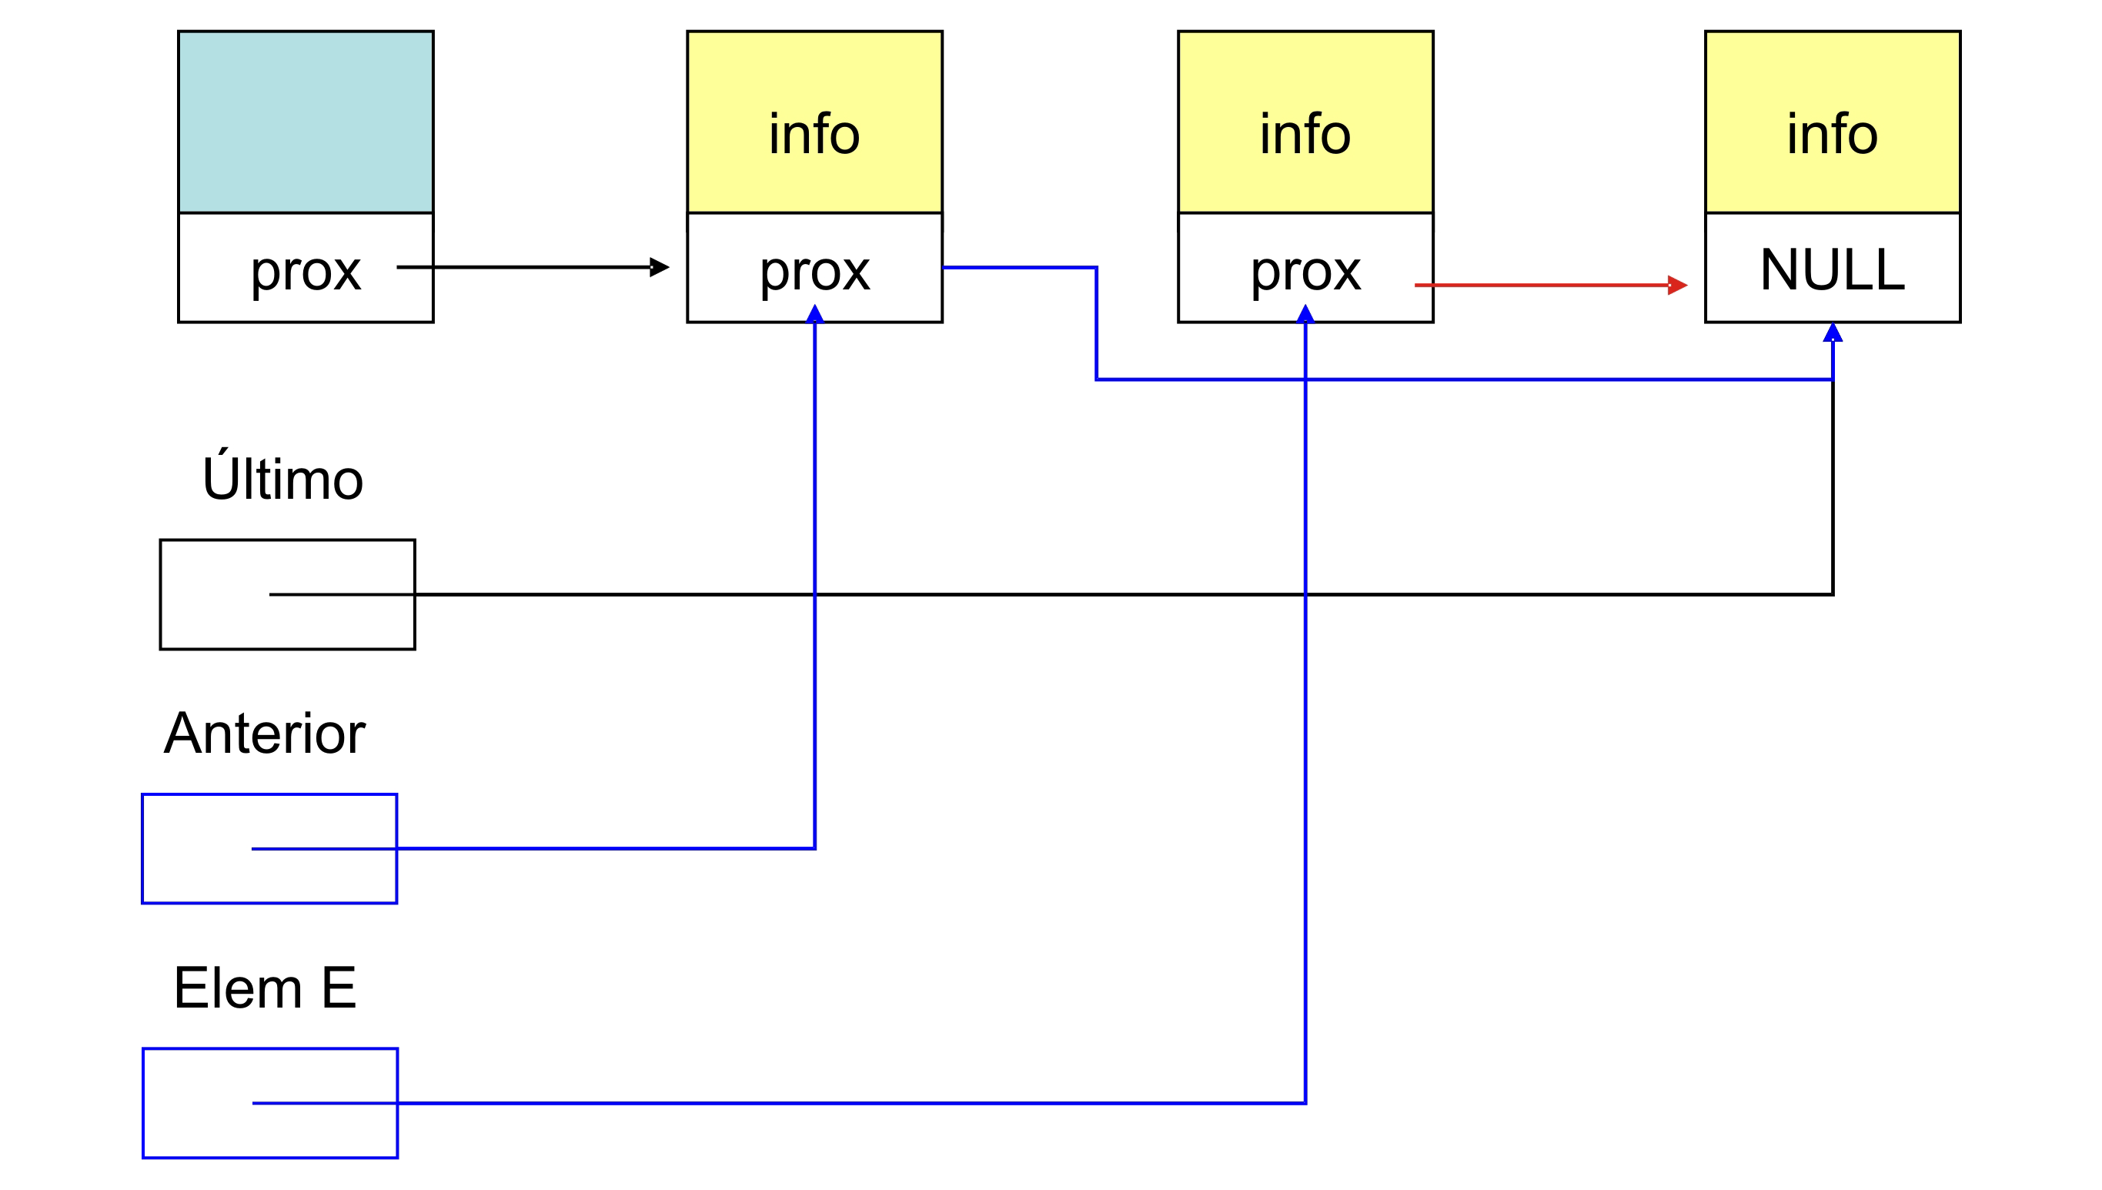
Lista encadeada com cabeça
Remoção na posição de um elemento E

Slide 29
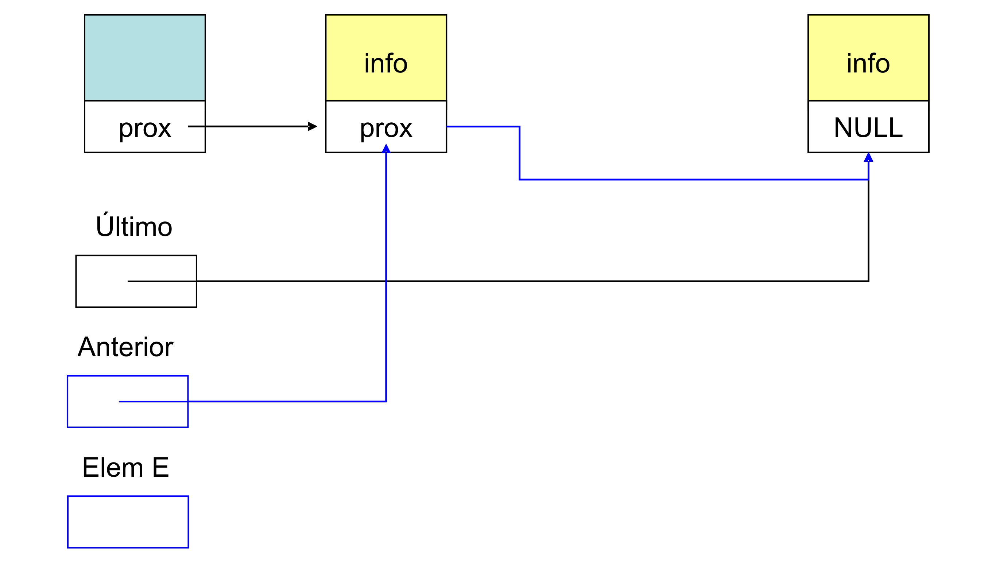

Lista encadeada com cabeça
Remoção na posição de um elemento E

Slide 30
Implementação

Slide 31
Lista encadeada com cabeça
#include <stdio.h>
#include <stdlib.h>
typedef struct {
int chave;
} TItem;
typedef struct celula {
struct celula *pProx;
TItem item;
} TCelula;
typedef struct {
TCelula *pPrimeiro, *pUltimo;
} TLista;

Slide 32
Lista encadeada com cabeça
void iniciarLista (TLista *pLista);
int isVazia (TLista *pLista);
int inserir (TLista *pLista, TItem x);
int removerPrimeiro (TLista *pLista, TItem *pX);
void imprimir (TLista *pLista);

Slide 33
Lista encadeada com cabeça
void iniciarLista (TLista *pLista) {
pLista->pPrimeiro = (TCelula *) malloc (sizeof (TCelula));
pLista->pUltimo = pLista->pPrimeiro;
pLista->pPrimeiro->pProx = NULL;
}
int isVazia (TLista *pLista) {
return pLista->pPrimeiro == pLista->pUltimo;
}

Slide 34
Lista encadeada com cabeça
int inserir (TLista *pLista, TItem x) {
pLista->pUltimo->pProx = (TCelula *) malloc (sizeof (TCelula));
pLista->pUltimo = pLista->pUltimo->pProx;
pLista->pUltimo->item = x;
pLista->pUltimo->pProx = NULL;
return 1;
}

Slide 35
Lista encadeada com cabeça
int removerPrimeiro (TLista *pLista, TItem *pX) {
if (isVazia (pLista))
return 0;
TCelula *pAux;
pAux = pLista->pPrimeiro->pProx;
*pX = pAux->item;
pLista->pPrimeiro->pProx = pAux->pProx;
free (pAux);
return 1;
}

Slide 36
Lista encadeada com cabeça
int main() {
TLista lista;
iniciarLista (&lista);
printf("Vazia: %s\n", isVazia(&lista) == 1 ? "SIM":"NAO");
TItem item1, item2;
item1.chave = 10;
inserir (&lista, item1);
item2.chave = -5;
inserir (&lista, item2);
printf("Vazia: %s\n", isVazia(&lista) == 1 ? "SIM":"NAO");
TItem itemRemovido;
removerPrimeiro (&lista, &itemRemovido);
printf("Item removido: %d\n", itemRemovido.chave);
}

Slide 37
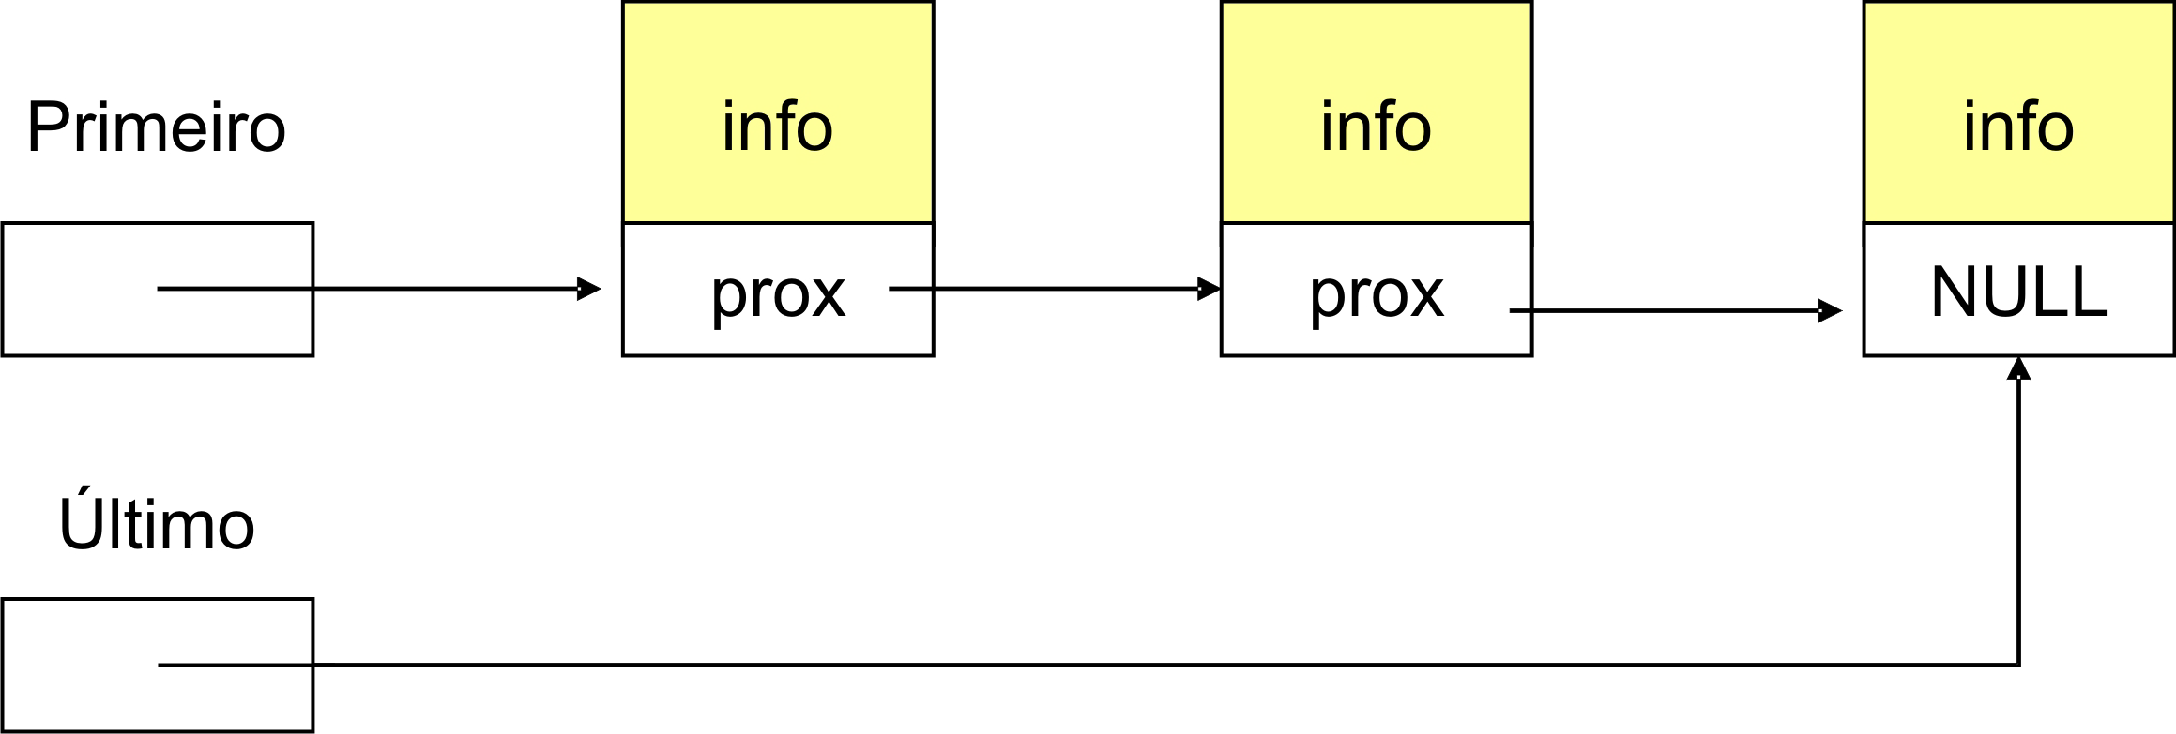
Lista encadeada sem cabeça
Semelhante a lista encadeada com cabeça
Não possui uma célula representando a cabeça
A cabeça é substituída por um apontador para o 1º elemento

Slide 38
Lista encadeada sem cabeça
Estrutura será as mesmas da lista encadeada com cabeça.
void iniciarLista (TLista *pLista) {
pLista->pPrimeiro = NULL;
pLista->pUltimo = NULL;
}
int isVazia (TLista *pLista) {
return pLista->pPrimeiro == NULL;
}

Slide 39
Lista encadeada sem cabeça
int inserir (TLista *pLista, TItem x) {
TCelula *novo = (TCelula *) malloc (sizeof (TCelula));
novo->item = x;
novo->pProx = NULL;
if (isVazia (pLista)) {
pLista->pPrimeiro = novo;
} else {
pLista->pUltimo->pProx = novo;
}
pLista->pUltimo = novo;
return 1;
}

Slide 40
Lista encadeada sem cabeça
int removerPrimeiro (TLista *pLista, TItem *pX) {
if (isVazia (pLista))
return 0;
TCelula *pAux;
pAux = pLista->pPrimeiro;
*pX = pAux->item;
pLista->pPrimeiro = pAux->pProx;
free (pAux);
return 1;
}

Slide 41
Exercícios

Slide 42
Exercícios
Implemente a função de imprimir todos os elementos da lista
Na aula foi comentando sobre 3 casos de inserção e remoção de elementos de uma lista encadeada, mas foi mostrado a implementação de apenas 1 tipo de cada (inserção no final e remoção no início)
Implemente pelo menos mais 1 tipo de inserção
Implemente pelo menos mais 1 tipo de remoção

Slide 43
Estrutura de Dados
UFMT – Instituto de Computação
Material elaborado por:
Thiago Meirelles Ventura
Baseado em:
Ascencio, A. F. G; Araújo, G. S. Estruturas de Dados. Pearson, 2011.
Cormen, T. H.; Leiserson, C. E.; Rivest, R. L.; Stein, C. Algoritmos: teoria e prática. Elsevier, 2002.
Aulas do Prof. Reinaldo Silva Fortes (http://www.decom.ufop.br/reinaldo/)

